Slide 1

Meeting 2 november – groep 2B
OLENA
VLADYslav
Jeffrey
César

Slide 2

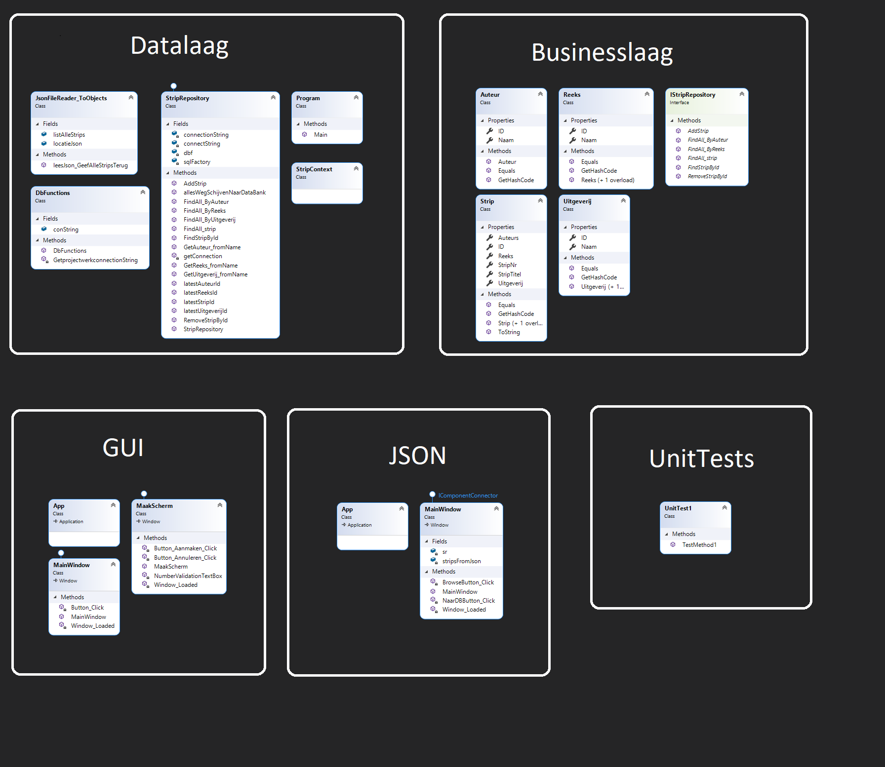
oude Architectuur

Slide 3
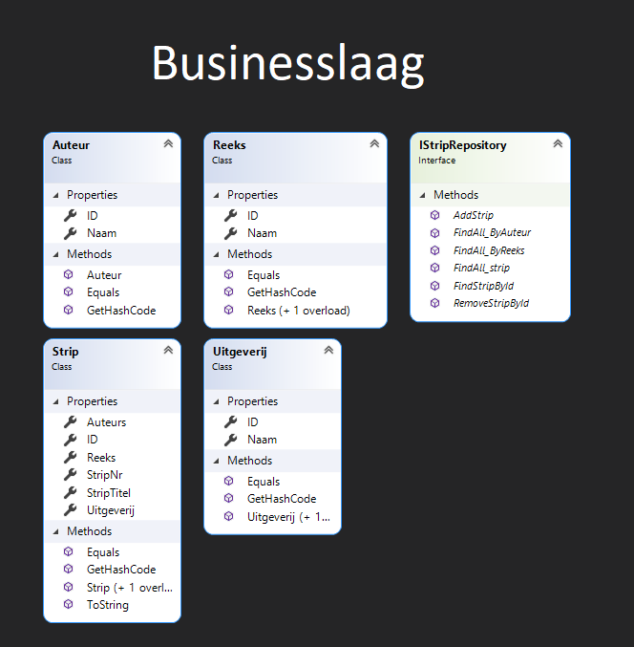
Businesslaag (oud)

Slide 4
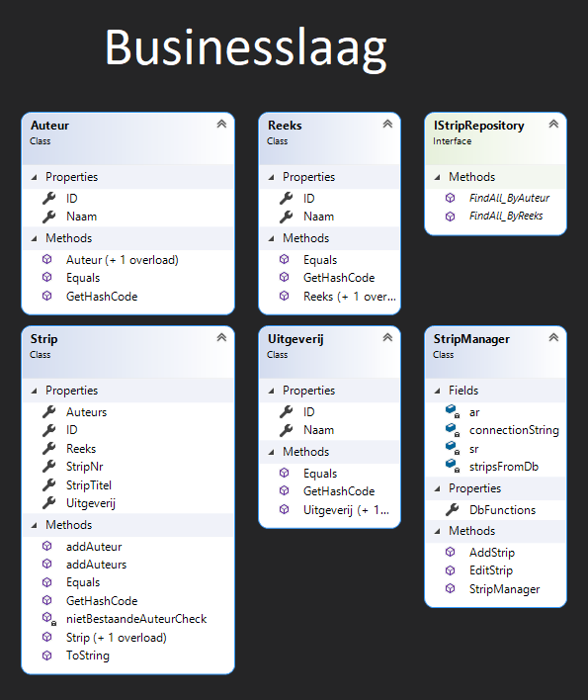
Businesslaag (nieuw)

Slide 5
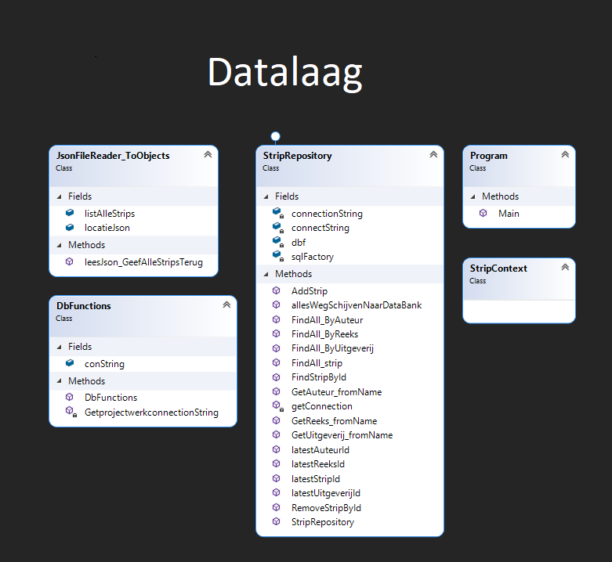
Datalaag (oud)

Slide 6
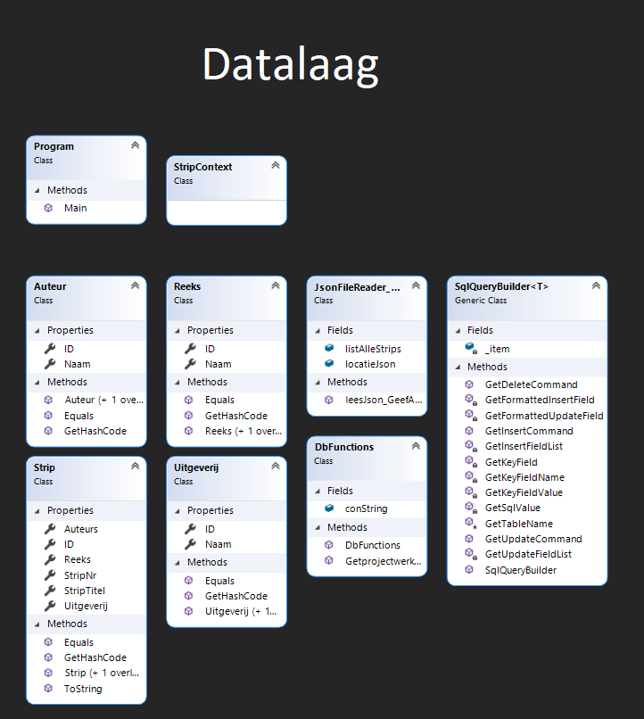
Datalaag (nieuw)

Slide 7
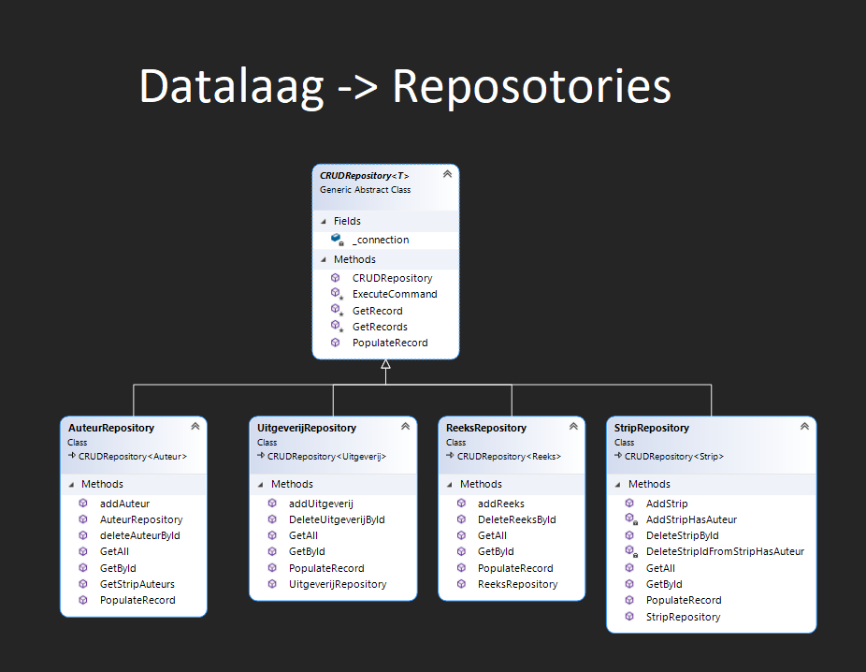
Datalaag (nieuw vervolg)

Slide 8
Doel refactoring
Iedere repository zijn eigen verantwoordelijkheid
1 globale manager op businesslaag (moet nog geïmplementeerd worden)
Manager heeft private reference naar de repositories -> minder objecten bij het gebruiken van de GUI.
Controles kunnen uitgevoerd worden voor de effectieve repository de concrete taak uitvoert e.g. strip toevoegen.
Algemene overzichtelijkheid

